Slide 1
Провідні аспекти розвитку журналістики в Україні

Slide 2
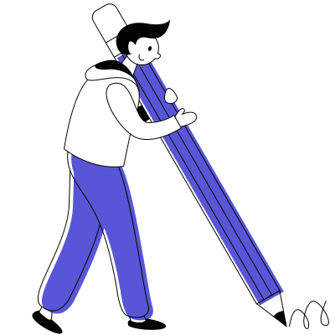
1. Парадокси українського інформаційного простору.
Парадокс перший
Міжнародний досвід свідчить: справжня журналістика — це недержавна журналістика.
Існує чимало політичних сил, які намагаються нав'язати Україні вигідну для себе модель інформаційного простору.
Лише тоді, коли вона скидає кайдани залежності від держави, вона набуває інформаційної повноцінності. В іншому випадку їй доводиться виконувати службові функції, бути наймичкою політичних лідерів, а відтак вона позбавлена можливості об'єктивно та повно інформувати громадян
Довгі роки заборони публічного українського слова в Росії, витискування української мови з усіх сфер ужитку в СРСР привели до катастрофічного звуження аудиторії україномовної преси.

Slide 3
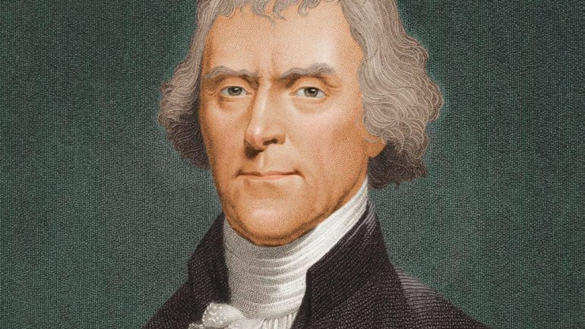
Другий парадокс
Міжнародний досвід налаштований на підтримку в кожній країні національних меншин.
Парадокс української ситуації полягає в тому, що тут потребує підтримки не національна меншина, а титульна нація.
Ми мусимо роз’яснювати міжнародним організаціям специфіку ситуації в нашій країні та потребу нестандартних підходів до неї.
Третій парадокс
Міжнародний досвід свідчить: головне достоїнство демократичної держави — свобода слова. Парадокс свідчить про зловживання свободою слова.
«Наша свобода залежить від свободи преси, — твердив один з авторів Акту проголошення незалежності США Томас Джефферсон — а цю останню не можна обмежувати, не загубивши її цілком. Свобода не така небезпечна, як її придушення».
Томас Джефферсон

Slide 4
Четвертий парадокс
Міжнародний досвід виробив стійку традицію: громадяни й організації розв’язують конфлікти з органами масової інформації, тобто з «четвертою владою», за допомогою «третьої влади», тобто через суди.
Але біда: українське законодавство таке недосконале, що судові позови стають підставою для економічного зруйнування видань.
Це жахливі парадокси нашого часу, що вимагають вдосконалення законодавства, енергійного виявлення журналістами позиції у справі захисту своїх прав.

Slide 5
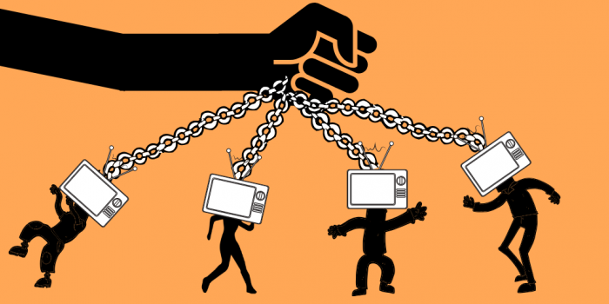
П’ятий парадокс
У міжнародному досвіді пропаганда розглядається як спосіб маніпулятивної обробки громадян, вона протистоїть інформаційній функції журналістики.
Пропаганда пов’язана з партійністю і є атрибутом партійної журналістики.
У нинішній ситуації безпропагандна журналістика виявляється страшенно пропагандистською ідеєю. Головна мета - домогтися їхньої безборонності перед навалою чужих, а то й відверто ворожих українській державі ідей.
Парадокс інформаційного простору України виявився знову в тому, що норми міжнародного досвіду втратили в ньому свою слушність.

Slide 6
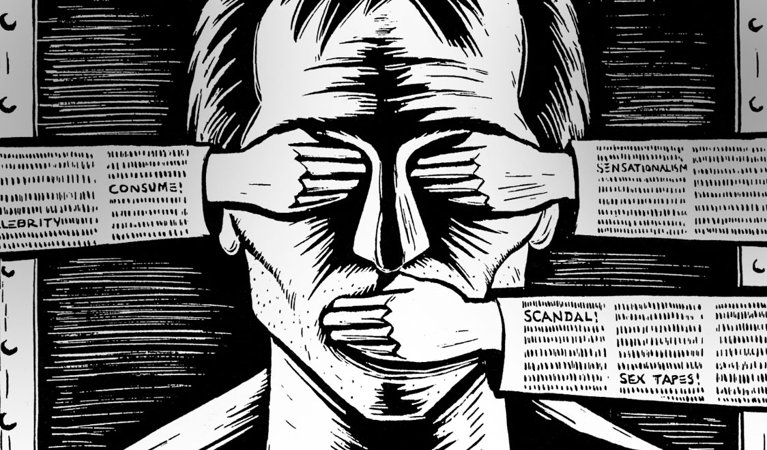
Шостий парадокс
Парадокс полягає в тому, що рідко яка держава так потребує своєї журналістики задля здійснення державобудівної функції і рідко яка держава робить багато для знищення ж своєї журналістики. Адже ті 40%, які в передплатній ціні складає доставка, створюють безмірні труднощі для функціонування інформаційного простору.
Ця частка значно перевищує ті реальні витрати, що йдуть на поширення нашої друкованої журналістики; різко підвищує передплатну ціну.
Натомість розквітають розважальні видання, що поширюються переважно вроздріб, а не за передплатою.

Slide 7
2. Сучасні теорії журналістики та їх реалізація в Україні.
Раніше політику та позицію кожного засобу масової інформації визначала ідеологія, тепер — ринок.
Раніше всі газети були органами партійних комітетів, але сьогодні переважна частина видань опинилася в приватних руках.
Це призвело до того, що Україна швидкими темпами проходить школу світового досвіду й намагається засвоїти за короткий час те, на що людська цивілізація витратила кілька століть інформаційного розвитку.

Slide 8
Чотири концепції преси
Першим її типом була авторитарна модель журналістики.. Більш докладно її характеризують такі ознаки:
1) сформована в XVI-XVII століттях і, ставши першим типом преси, ця модель зберігається й донині в багатьох країнах світу;
2) преса контролюється за допомогою урядових патентів, ліцензій, а також цензури;
3) преса знаходиться в руках держави або приватних осіб.
В основу концепції свободи преси, на думку авторів, було покладено три постулати:
1) відділення новин від думок;
2) відкриття журналістам доступу до урядової інформації;
3) відсутність цензури.

Slide 9
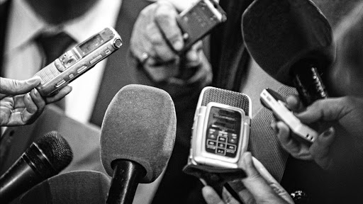
Для ліберальної журналістики властиві такі ознаки:
1) вона сформувалася в Англії після 1688 року й експортована в США, ліберальна модель впливова й в інших країнах;
2) преса контролюється самовільним процесом встановлення правди на «вільному ринку ідей», а також судами;
3) журналістика перебуває у власності переважно приватних осіб.
Ліберальна модель мусить розглядатися як пройдений етап і поступитися новому типові масово-інформаційної діяльності.
Найважливіші особливості соціально відповідальної теорії журналістики:
1) концепція виникла у XX столітті в США;
2) вона сформувалася на основі праці Комісії з питань свободи преси, її члена У. Е. Хокинга, професора філософії Гарвардського університету, на основі практики журналістики та моральних кодексів журналістики;
3) основні цілі преси — інформувати, розважати, продавати, але головним чином переводити конфлікти в план дискусії.

Slide 10
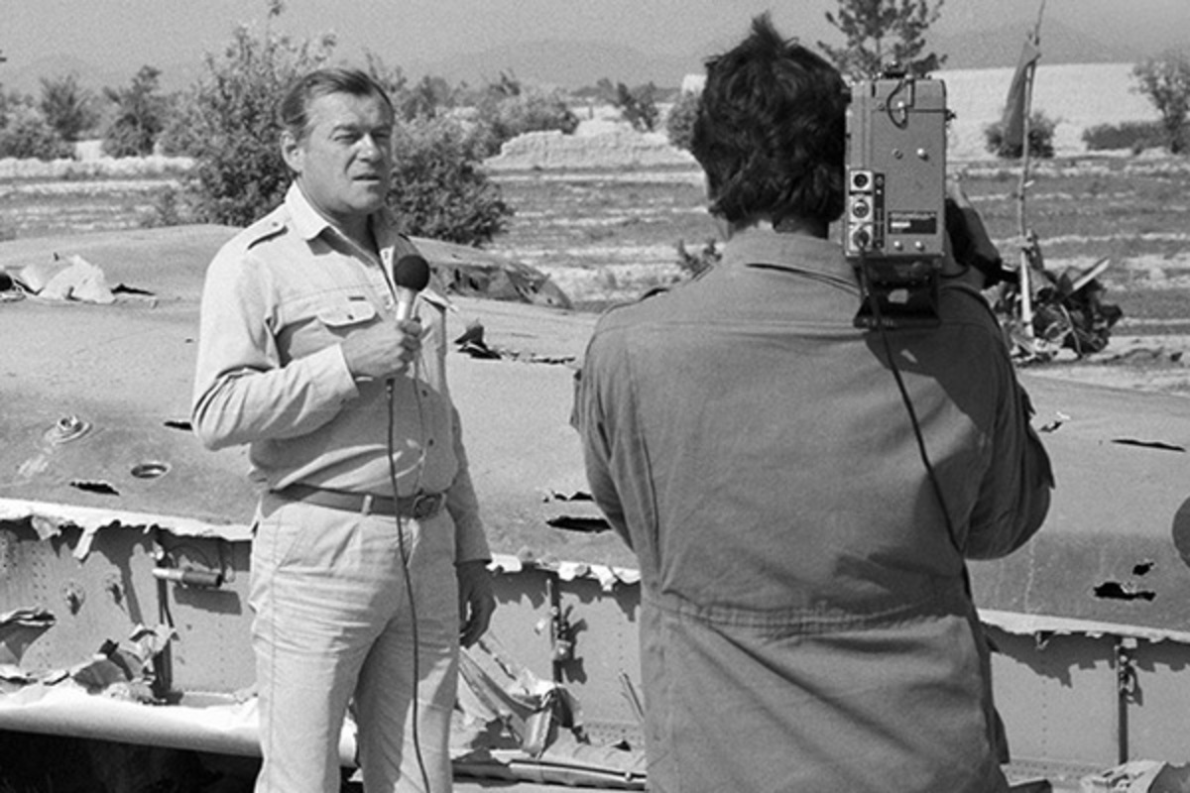
Найважливіші особливості радянської комуністичної теоріїжурналістики:
1) вона виникла в XX столітті в Росії, була нав’язана всім народам, що склали СРСР;
2) основні цілі преси — за допомогою тенденційно дібраних фактів агітувати за програмні цілі своєї партії, а в публіцистиці здійснювати пряму та наполегливу пропаганду її завдань;
3) контролюється вона усіма партійними комітетами зверху донизу.
Розширення «чотирьох теорій преси» викликане бурхливими змінами в інформаційному середовищі, при цьому треба пам’ятати, що створення теорії — мета будь-якої системи знань, а під теорією слід розуміти сукупність ідей різного статусу.

Slide 11
3. Апологія аналітичної журналістики.
У сучасній інформаційній сфері України піднялося питання про співвідношення у професії журналіста інформації й аналітики як двох найголовніших складових масово-інформаційної діяльності.
Думка на захист інформаційної моделі журналістики. Аргументи на її користь:
завдання журналістики полягає лише в інформуванні громадян;
інформація повинна бути об’єктивною й безсторонньою;
коментування журналістом новин неприпустиме, оскільки воно містить у собі елемент нав’язування своєї позиції читачам;
головне завдання журналістики — за допомогою інформації озброїти кожного читача мас-медіа для вироблення власної концепції подій, забезпечити йому свободу у виборі власної позиції.

Slide 12
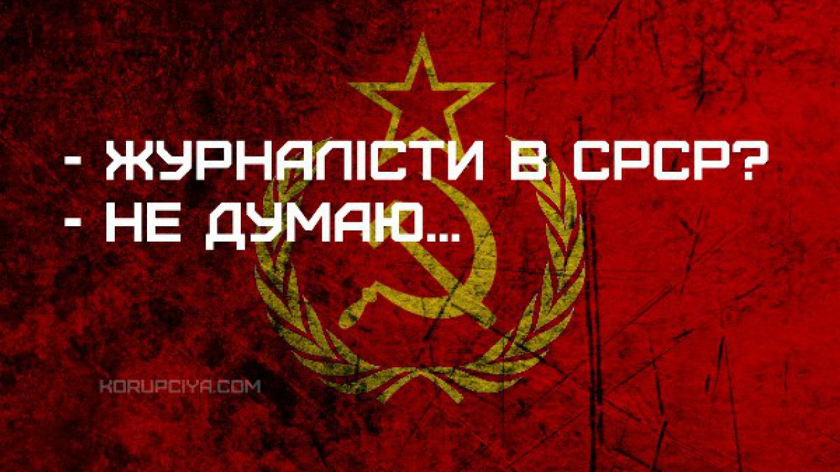
Принаймні позиції інформаційної моделі мас-медіа в свідомості творців нашого інформаційного простору досить сильні. Це пояснюється кількома причинами:
1. Прагненням заперечити й відкинути досвід радянської журналістики.
2. Ці обставини стали причиною компрометації аналітичної журналістики в читацькому середовищі та забезпечили інформаційній журналістиці авторитет у масовій свідомості.
3. Ідеологічного характеру.
Інформаційна модель української журналістики виявляється надзвичайно вигідною концептуально для різного роду не симпатиків Української держави. Воно вигідне певним політичним силам, які й досі виношують мрію про знищення української незалежності.

Slide 13
В масову свідомість упроваджується думка про те, що інформація — це добре, аналітика — це погано.
Сама ідея аналітичної журналістики потребує свого захисту, реабілітації в очах громадської думки.
Першим аргументом у цій апології вбачається такий: аналітика є способом подолання інформаційного хаосу.
Якщо журналістика — це збирання, обробка та поширення інформації каналами масової комунікації, то й Інтернет мусить розглядатися нами як новий тип журналістики.
Поширення новітніх комунікативних технологій дає підстави науковцям говорити про формування в межах земної цивілізації інформаційного суспільства.

Slide 14
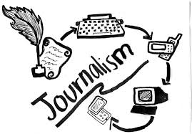
Без аналітичної журналістики Україна не зможе захистити свою національну ідентичність від її ліквідаторів, а відтак і виконати свою історичну місію: створити «на своїй, не завойованій землі» державу українського народу.
Українська аналітична журналістика — таким є головне гасло XXI століття в нашому інформаційному просторі.

Slide 15
4. Національна ідентичність українців і журналістика
У світовій комунікативістиці проблему національної ідентичності актуалізували процеси глобалізації.
Ідентичність — це спосіб самоствердження та самоототожнення індивіда з певною, вже існуючою спільнотою.
Ідентичності формуються в дискурсах; у дискурсах вони одночасно будуються і в дискурсах виражаються. Проблема національної ідентичності ніколи не стоїть перед представником державної нації, оскільки національна держава виявляється могутнім інструментом захисту національної тотожності.

Slide 16
Чи завжди проблема національної тотожності виникає перед колонізованою нацією? У деяких випадках колонізована нація виявляла стійкий імунітет проти забруднення своєї національної ідентичності. Сила цього імунітету у виправданості опору асиміляторським процесам, у захисті своєї мови та права публічного її використання.
Таке існування «своєї правди», «іншої правди», «чужої правди» раз у раз відчувається в інтерпретаціях дійсності суб’єктами інформаційних відносин

Slide 17
!!! Український журналіст може бути правдивим, лише стоячи на одній позиції зі своїм народом.
Критерієм правди в журналістиці є справедливість, сприйнята як дотримання норм загальнолюдської моралі й орієнтація на ідеал повноцінного політичного, економічного, духовного та культурного національного розвитку.

